Slide 1
UỶ BAN NHÂN DÂN QUẬN HỒNG BÀNG
TRƯỜNG TIỂU HỌC AN HỒNG
TIẾNG VIỆT – LỚP 5
Ôn tập giữa học kì II (Tiết 4)
Giáo viên : Trần Thị Dậu
Giảng dạy : Lớp 5A5
Notes:
1
1

Slide 3
KHỞI ĐỘNG

Slide 4

THỬ TÀI
HỌC SINH LỚP 5

Slide 5

LUẬT CHƠI
Trò chơi Thử tài học sinh lớp 5 gồm 2 câu hỏi, tương ứng các phương án trả lời. Trong thời gian 5 giây, các em suy nghĩ, lựa chọn đáp án đúng. Trả lời đúng hết các câu hỏi sẽ là người thắng cuộc.

Slide 6


Các câu trong đoạn văn có thể liên kết với nhau bằng
cách nào?
Câu 1
Lặp từ ngữ
A
.
Dùng từ ngữ nối
B
1
2
4
3
5
Hết giờ
Dùng từ ngữ thay thế
C
Tất cả các đáp án đều đúng.
D

Slide 7
Tìm từ ngữ nối có tác dụng liên kết câu trong đoạn văn dưới đây?
Cô bé Mi-lô sống trên một hòn đảo ngập tràn không khí âm nhạc ở Cu-ba.
Cô luôn mơ ước được chơi trống trong một ban nhạc.
Câu 2
Cô bé Mi-lô
A
.
Cô
B
2
5
4
1
3
Hết giờ
Ban nhạc
C

Slide 8
Thứ Ba ngày 25 tháng 3 năm 2025
Tiếng Việt
Ôn tập giữa học kì II (Tiết 4)
Bài 4

Slide 9
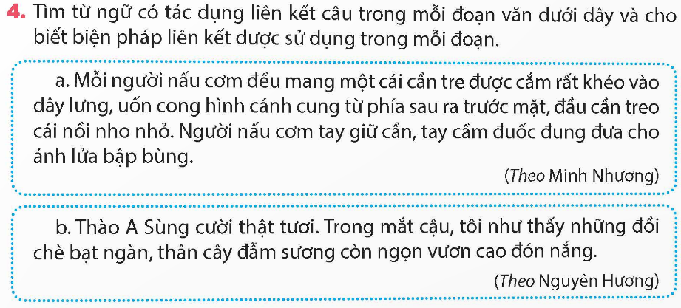

Slide 10
Thảo luận nhóm 2
(3 phút )
+ Việc 1: Tìm từ ngữ có tác dụng liên kết câu trong mỗi đoạn văn.
+ Việc 2: Cho biết biện pháp liên kết được sử dụng trong mỗi đoạn.

Slide 11


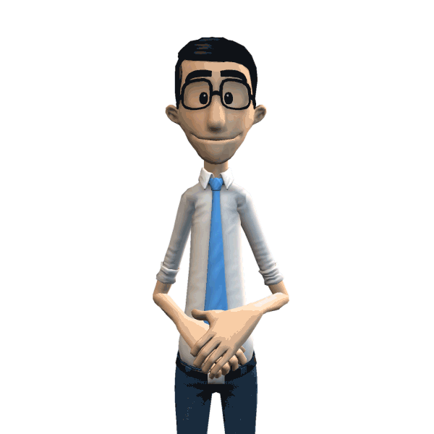

Vòng Quay
May Mắn
Nhóm 5
Nhóm 6
Nhóm 4
Nhóm 7
Nhóm 3
Nhóm 8
Nhóm 9
Nhóm 2
Nhóm 10
Nhóm 1
Nhóm 11
Nhóm 16
Nhóm 12
Nhóm 15
Nhóm 13
Nhóm 14
Nhóm 14
Nhóm 13
Nhóm 15
Nhóm 12
Nhóm 16
Nhóm 11
Nhóm 1
Nhóm 10
Nhóm 2
Nhóm 9
Nhóm 3
Nhóm 8
Nhóm 4
Nhóm 7
Nhóm 5
Nhóm 6
Nhóm 6
Nhóm 5
Nhóm 4
Nhóm 3
Nhóm 2
Nhóm7
QUAY

Slide 13
Thứ Ba ngày 25 tháng 3 năm 2025
Tiếng Việt
Ôn tập giữa học kì II (Tiết 4)
Bài 4
Bài 5

Slide 14
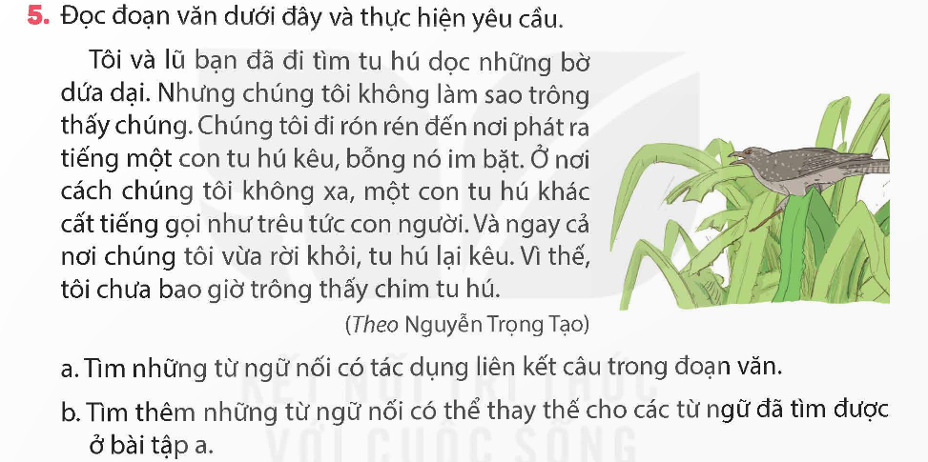

Slide 15
Thảo luận nhóm 4
(3 phút )
+ Việc 1: Xác định đúng từ ngữ nối có tác dụng liên kết câu trong đoạn văn.
+ Việc 2: Tìm thêm những từ ngữ nối có thể thay thế cho các từ ngữ đã tìm được ở bài tập a.

Slide 17
Trò chơi: Tiếp sức

Slide 18
LUẬT CHƠI
Chia lớp thành 3 đội. Trong thời gian 3 phút, lần lượt các thành viên trong đội sẽ ghi từ tìm được vào phần bảng của nhóm mình. Cụ thể: bạn thứ nhất ghi xong sẽ chuyển phấn cho bạn thứ hai ghi tiếp, cứ thế cho đến khi hết thời gian. Đội nào tìm được nhiều từ đúng nhất thì đội đó thắng cuộc.

Slide 19

Tìm thêm những từ ngữ nối có thể thay thế cho các từ: “nhưng”, “và”, “vì thế” ở bài tập a.

Slide 21
Thứ Ba ngày 25 tháng 3 năm 2025
Tiếng Việt
Ôn tập giữa học kì II (Tiết 4)
Bài 4
Bài 5
Bài 6

Slide 22
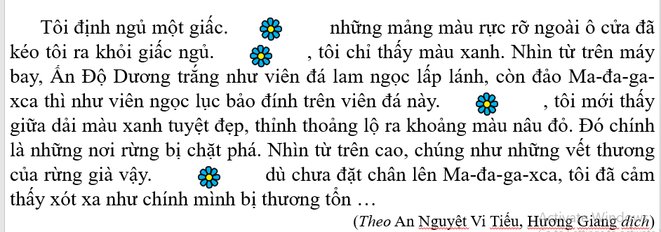
6. Chọn từ ngữ thay cho mỗi bông hoa để liên kết các câu trong đoạn văn dưới đây.
Sau đó
Nhưng
Thế là
Ban đầu

Slide 23
Thứ Ba ngày 25 tháng 3 năm 2025
Tiếng Việt
Ôn tập giữa học kì II (Tiết 4)
Bài 4
Bài 5
Bài 6

